Slide 1



Sprint 1
Otimização de corte

Slide 2







SCRUM MASTER
SCRUM MASTER
SCRUM TEAM
SCRUM TEAM
SCRUM TEAM
SCRUM TEAM
SCRUM TEAM

Slide 3
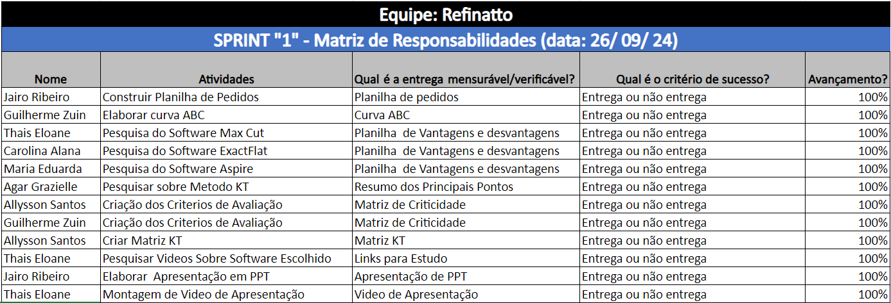

Slide 4
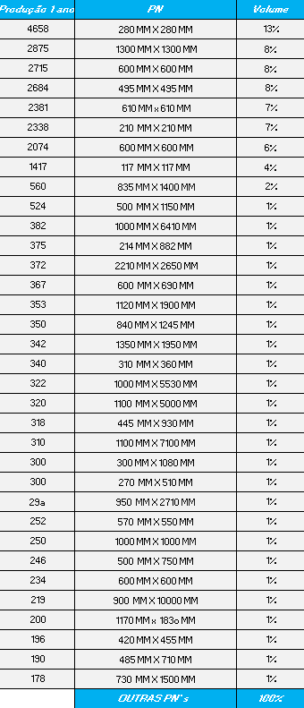
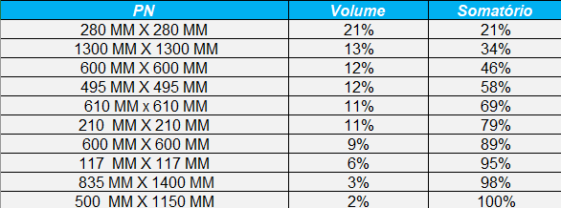
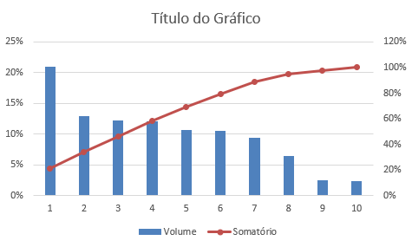

Slide 5



Softwares de plano de corte

Slide 6
VANTAGENS
Gratuito
Fácil instalação
Fácil utilização
Cadastramento de clientes
Otimiza o corte
Desperdício programado
DESVANTAGENS
Feito para marcenaria
Adaptar o programa para o material a ser utilizado

Slide 7
VANTAGENS
Interface intuitiva
Design 3D
Fabricação CNC
Recursos de fabricação
Compatibilidade
DESVANTAGENS
Versões gratuitas e de testes são limitadas
Pode exigir um hardware mais robusto, sendo uma limitação para alguns usuários e empresas

Slide 8
VANTAGENS
Aumento de precisão
Redução do tempo de desenvolvimento
Qualidade nos moldes
Redução de desperdício dos cortes
Versatilidade dos materiais a serem projetados
DESVANTAGENS
Alto custo

Slide 9

METODOLOGIA KT
A metodologia KT, ou Kepner-Tregoe, é uma abordagem de resolução de problemas e tomada de decisões que visa ajudar equipes e indivíduos a analisar situações complexas de forma estruturada. Desenvolvida por Charles Kepner e Benjamin Tregoe nos anos 1960, ela é amplamente utilizada em ambientes empresariais e de gestão.
Principais Elementos da Metodologia KT:
Definição do Problema: Identificar e definir claramente o problema, considerando o que está acontecendo, onde e quando.
Análise de Causas: Investigar as causas raízes do problema por meio de uma análise sistemática, usando ferramentas como o diagrama de causa e efeito.
Desenvolvimento de Soluções: Gerar e avaliar alternativas de solução, considerando os prós e contras de cada uma.
Tomada de Decisão: Escolher a melhor solução com base em critérios predefinidos, garantindo que a decisão esteja alinhada com os objetivos da organização.
Planejamento da Implementação: Elaborar um plano de ação para implementar a solução escolhida, incluindo etapas, prazos e responsabilidades.
Avaliação dos Resultados: Após a implementação, avaliar os resultados e a eficácia da solução para garantir que o problema foi resolvido.
Benefícios da Metodologia KT:
Clareza: Ajuda a estruturar o pensamento, tornando a análise mais clara.
Colaboração: Facilita a comunicação e o trabalho em equipe.
Redução de Riscos: A análise detalhada ajuda a minimizar os riscos associados à tomada de decisões.
Eficiência: Torna o processo de resolução de problemas mais rápido e eficaz.
A metodologia KT é valiosa em diversos contextos, como gerenciamento de projetos, melhoria contínua e gestão de crises.

Slide 10
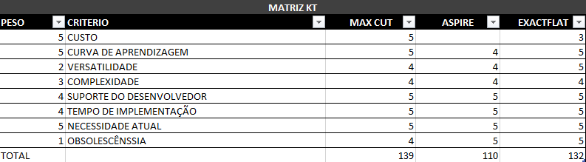
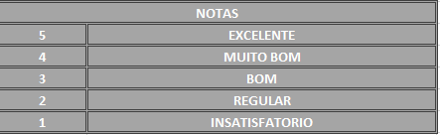
CRITÉRIOS DE AVALIAÇÃO PARA ESCOLHA DE SOFTWARE

Slide 11
https://www.youtube.com/watch?v=Qgil1nb9sr0
Software escolhido
https://www.youtube.com/watch?v=Qgil1nb9sr0

Slide 12
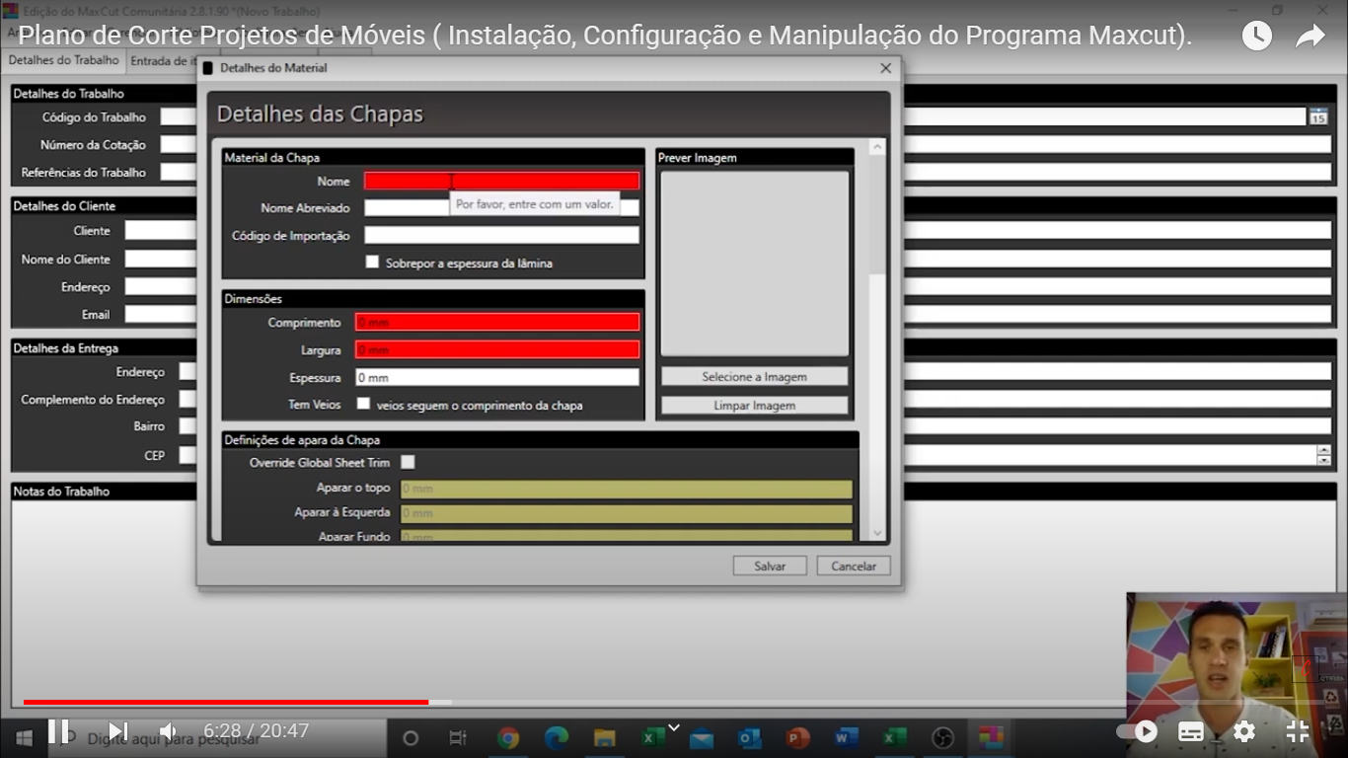
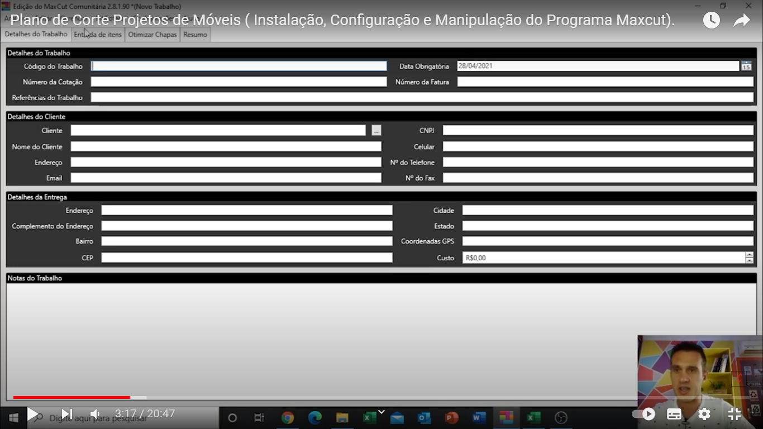
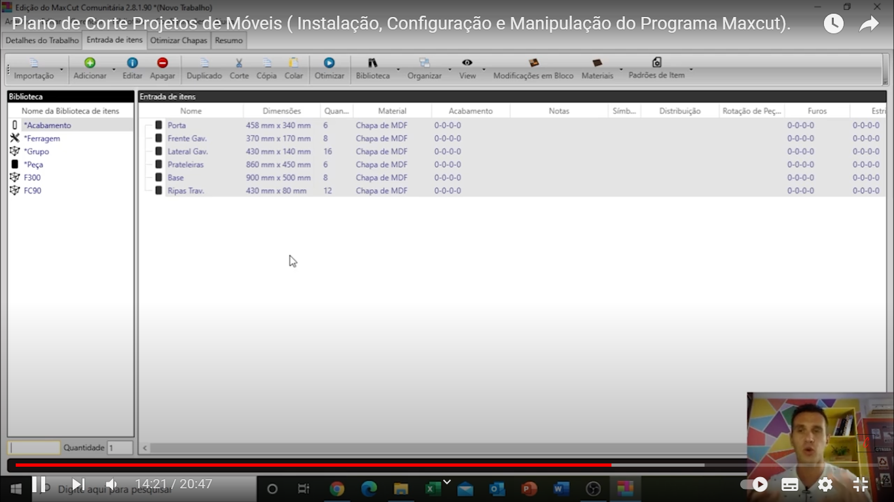
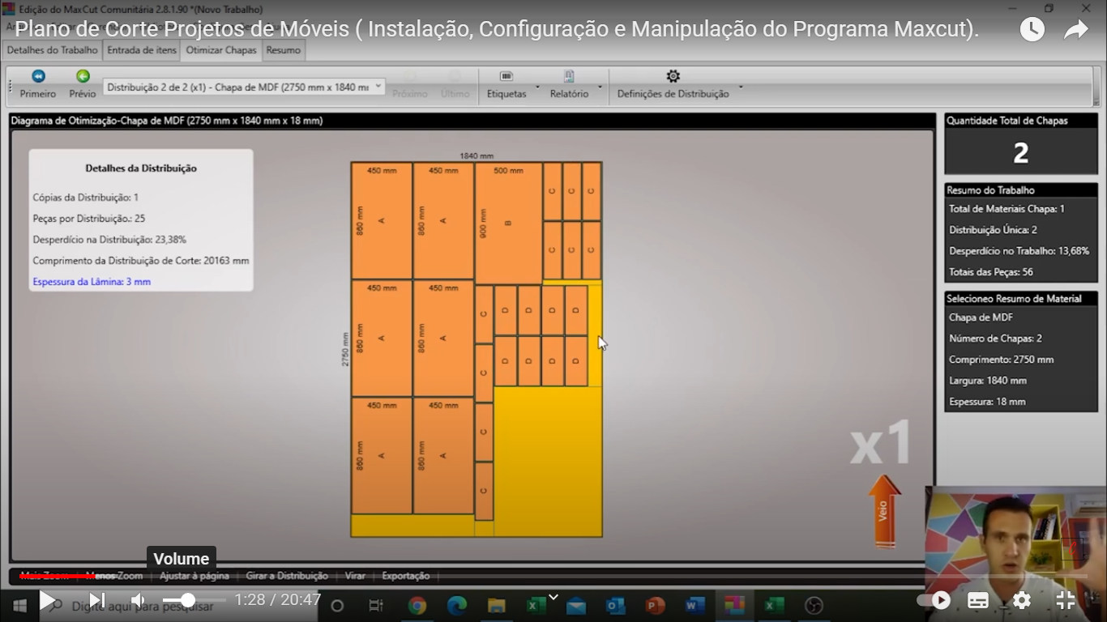
Prévia do software
https://www.youtube.com/watch?v=Qgil1nb9sr0
http://marceneirosebricoleiros.com.br/viewtopic.php?t=9057

Slide 13

Dúvidas ?

